Slide 1
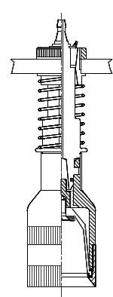
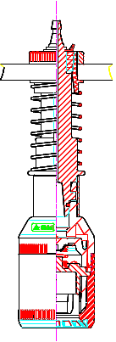
Reduza seu custo de manutenção e melhore a eficiência
Garras pneumáticas
VALOR E VANTAGENS
DESCRIÇÃO
Manutenção
Novas pinças pneumáticas melhoram a vida útil do dispositivo.
São mais resistentes ao impacto.
Menos manutenção.
Redução no desgaste dos componentes de nivelamento.
Eficiência
Aperto e liberação precisos da garrafa
O dispositivo antigo possui um ar pneumático de membrana TPE ativado por uma compressão no gargalo que requer substituições frequentes
Com o novo dispositivo, não há membrana instalada, mas «Dedos» com funcionamento pneumático / mecânico.
A aderência está no gargalo.
É mais resistente ao impacto com a garrafa.
Diâmetro de garra de ampla faixa (ID = 35-42-48; DO = 52,5 - 58-65-72 mm).
Valor: Manutenção, Eficiência
Equipamento: Pal/Depal (PR)
Catálogo código: EOL-008

